Slide 1
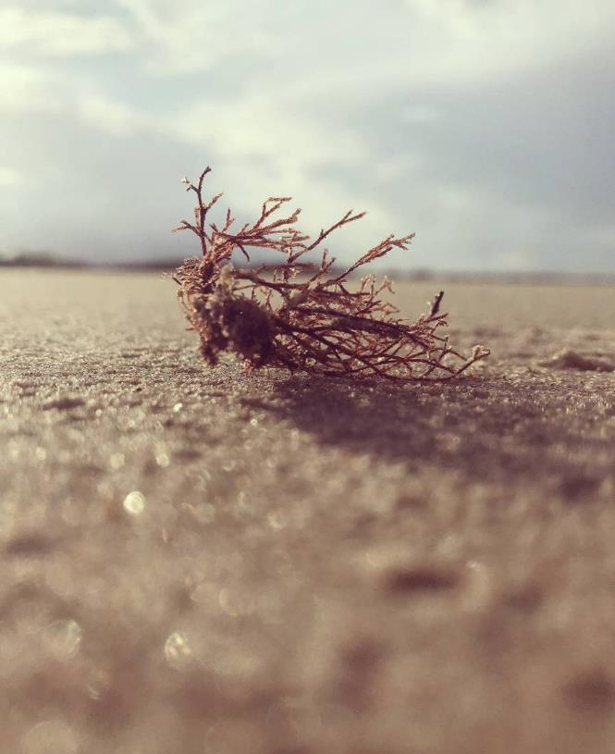
BÀI 15 hoàn thiện hình ảnh đồ họa
GV. Hoàng Thị Thanh Tâm

Slide 2
Em được giao nhiệm vụ thiết kế tờ rơi quảng bá cho Hội chợ sách
Thảo luận theo nhóm đề trả lời các câu hỏi sau:
– Tờ rơi cho Hội chợ sách cần cung cấp cho người xem những thông tin gi?
– Xếp thứ tự độ quan trọng của các thông tin mà nhóm đã chọn.
– Đề phù hợp với nội dung là Hội chợ sách, nên có những hình ảnh minh họa gì?
– Phân loại các nhóm đối tượng tạo nên tờ rơi.
Tờ rơi cần được thiết kế sáng sủa, dễ nắm bắt thông tin. Trong bài thực hành này, chúng ta sẽ tiến hành thiết kế tờ rơi cho Hội chợ sách theo mẫu Hình 15.1

Slide 3
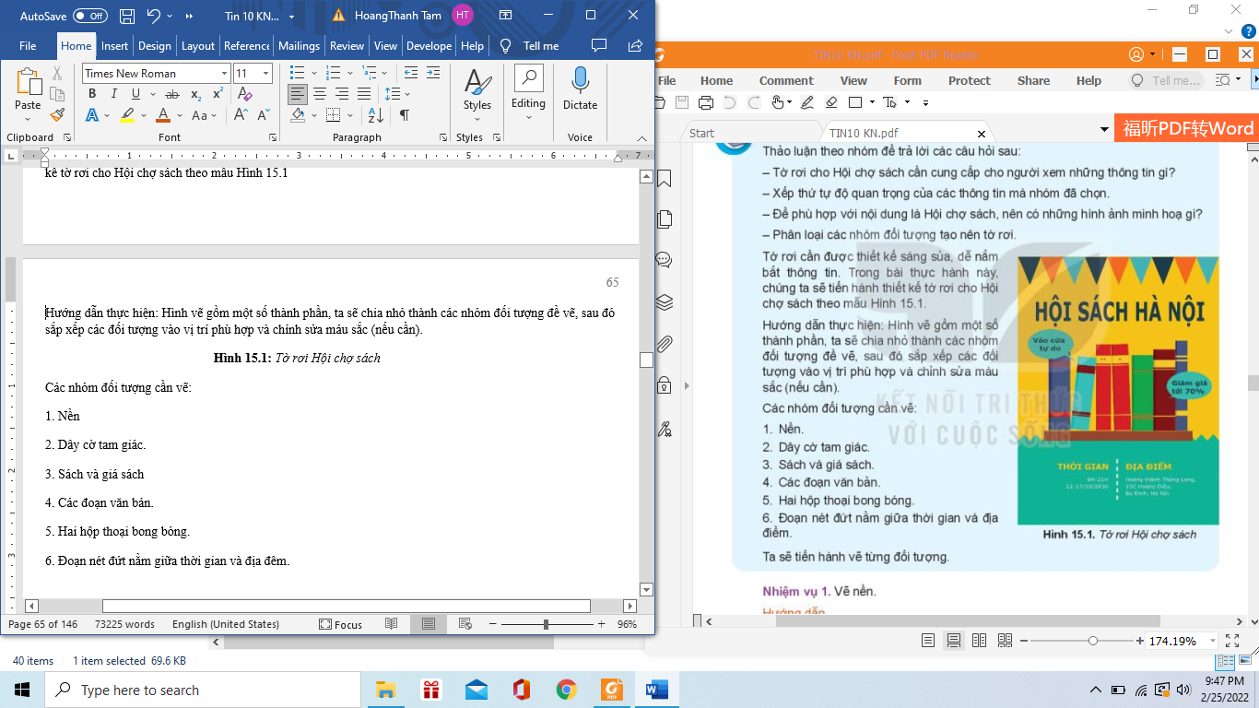
Hướng dẫn thực hiện: Hình vẽ gồm một số thành phần, ta sẽ chia nhỏ thành các nhóm đối tượng để vẽ, sau đó sắp xếp các đối tượng vào vị trí phù hợp và chỉnh sửa màu sắc (nếu cần).
Các nhóm đối tượng cần vẽ:
1. Nền
2. Dây cờ tam giác.
3. Sách và giá sách
4. Các đoạn văn bản.
5. Hai hộp thoại bong bóng.
6. Đoạn nét đứt nằm giữa thời gian và địa điểm.
Ta sẽ tiến hành vẽ từng đối tượng.

Slide 4
Nhiệm vụ 1. Vẽ nền.
Hướng dẫn
Bước 1: Vẽ một hình chữ nhật màu xanh (Hình 15.2a)
Bước 2: Vẽ một hình tam giác rồi Duplicate và dịch chuyển sang bên cạnh để tạo ra một dây tam giác (Hình 15.2b). Duplicate cả dây để thu được hai dây tam giác, để riêng một dây cho phần sau.
Bước 3: Chọn tất cả các tam giác trong dây ban đầu và thực hiện Union
Bước 4: Xét dây tam giác đã Union vào trên đỉnh của hình chữ nhật và thực hiện Diffirence (Hình 15.2c)
Bước 5: Vẽ hình chữ nhật màu vàng có chiều rộng bằng chiều rộng của hình chữ nhật xanh (Hình 15.2d) và đưa kết quả bước 4 vào phía dưới (Hình 15.2e)

Slide 5
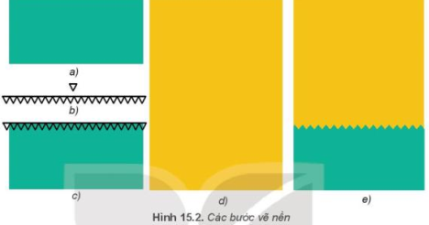

Slide 6
Nhiệm vụ 2. Vẽ dây cờ tam giác
Hướng dẫn:
Bước 1: Cắt một số tam giác từ dây tam giác để riêng trong nhiệm vụ 1 (Hình 15.3a)
Bước 2: Nhóm các tam giác lại bằng lệnh Group, sau đó thực hiện co dãn để được dây tam giác lớn hơn và có kích thước vừa khung đã vẽ (Hình 15.3b)
Bước 3: Bỏ nhóm dây tam giác bằng lệnh Ungroup và tô màu phù hợp (Hình 15.3c)
Xếp dây tam giác lên trên cùng của cụm nền tờ rơi.

Slide 7
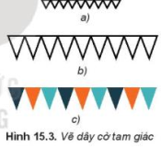

Slide 8
Nhiệm vụ 3. Vẽ sách và giá sách
Hướng dẫn.
Bước 1: Vẽ một hình chữ nhật để làm gáy sách (chiều dài tương ứng với độ cao của quyển sách, chiều rộng tương ứng với độ dày (Hình 15.4a)
Bước 2: Để gáy sách có độ cong ở mép ta sẽ thêm một hình chữ nhật có chiều cao bằng hình trên, chiều rộng tương ứng với đoạn ria và tô màu chuyển sắc sao cho màu ở rìa ngoài đậm hơn và màu phía trong bằng với màu tô gáy sách phía trên (Hình 15.4b)

Slide 9
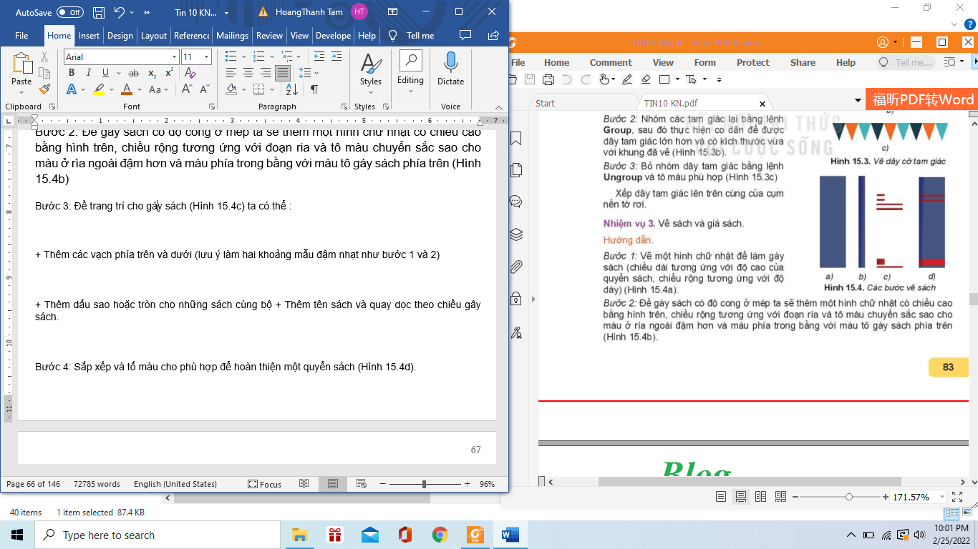

Slide 10
Bước 3: Đề trang trí cho gáy sách (Hình 15.4c) ta có thể :
+ Thêm các vạch phía trên và dưới (lưu ý làm hai khoảng mẫu đậm nhạt như bước 1 và 2)
+ Thêm dấu sao hoặc tròn cho những sách cùng bộ
+ Thêm tên sách và quay dọc theo chiều gáy sách.
Bước 4: Sắp xếp và tô màu cho phù hợp để hoàn thiện một quyển sách (Hình 15.4d).
Sau đó sao chép các quyền sách và chỉnh sửa kích cỡ các hình chữ nhật, màu sắc và chi tiết trang trí để thu được các quyển sách khác nhau.
Bước 5: Về giá sách bằng hình chữ nhật nằm ngang và tô màu phù hợp.
Xếp sách lên giá, quay một vài quyền để tạo cảm giác tự nhiên. Gom cụm cả phần giá sách và đặt lên trên phần nền.

Slide 11
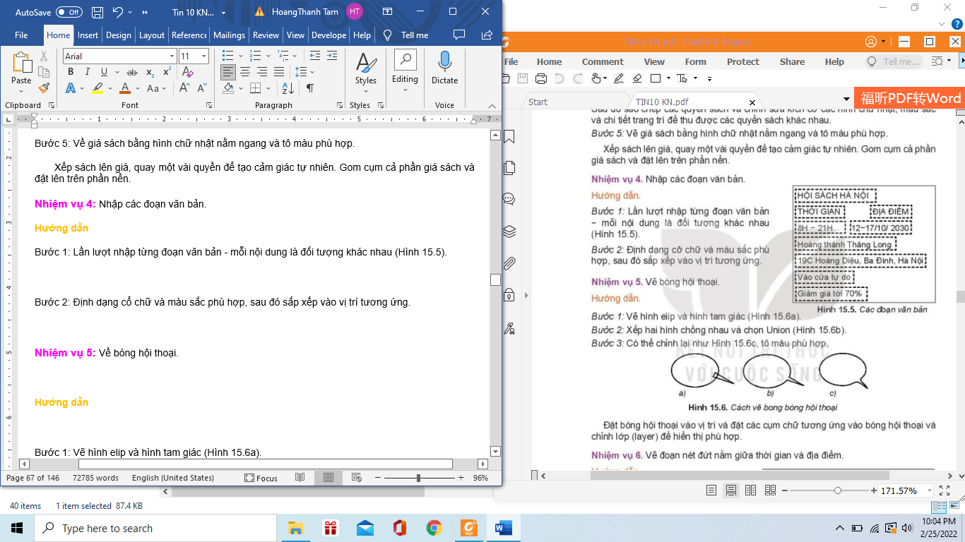
Nhiệm vụ 4: Nhập các đoạn văn bản.
Hướng dẫn
Bước 1: Lần lượt nhập từng đoạn văn bản - mỗi nội dung là đối tượng khác nhau (Hình 15.5).
Bước 2: Định dạng cỡ chữ và màu sắc phù hợp, sau đó sắp xếp vào vị trí tương ứng

Slide 12
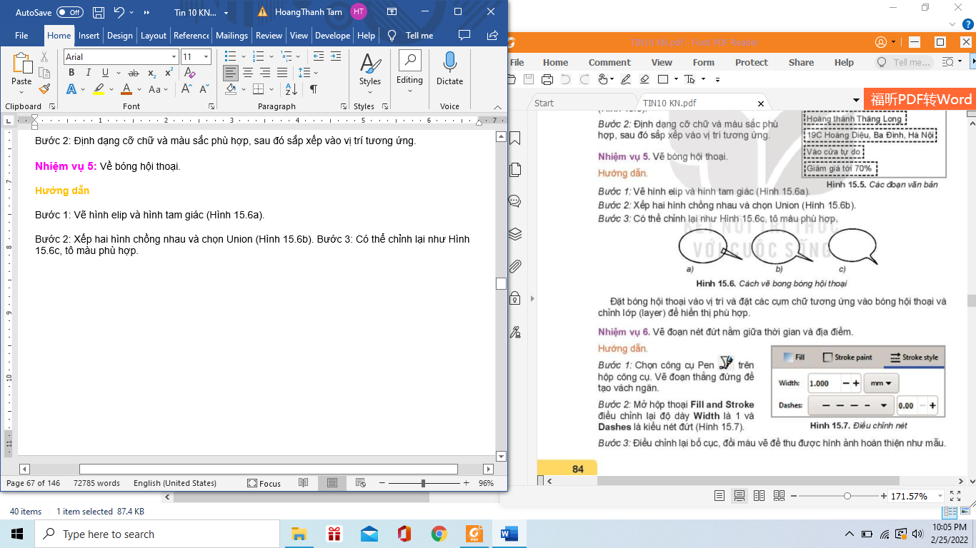
Nhiệm vụ 5: Vẽ bóng hội thoại.
Hướng dẫn
Bước 1: Vẽ hình elip và hình tam giác (Hình 15.6a).
Bước 2: Xếp hai hình chồng nhau và chọn Union (Hình 15.6b).
Bước 3: Có thể chỉnh lại như Hình 15.6c, tô màu phù hợp.
Đặt bóng hội thoại vào vị trí và đặt các cụm chữ tương ứng vào bóng hội thoại và chỉnh lớp (layer) để hiển thị phù hợp.

Slide 13
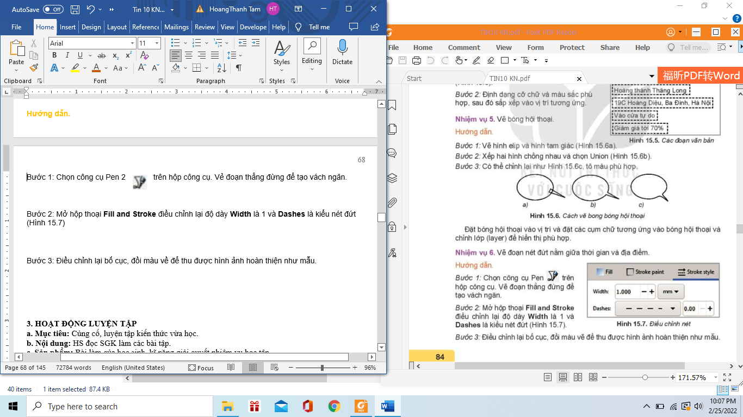
Nhiệm vụ 6: Vẽ đoạn nét đứt nằm giữa thời gian và địa điểm.
Hướng dẫn.
Bước 1: Chọn công cụ Pen trên hộp công cụ. Vẽ đoạn thẳng đứng để tạo vách ngăn.
Bước 2: Mở hộp thoại Fill and Stroke điều chỉnh lại độ dày Width là 1 và Dashes là kiểu nét đứt (Hình 15.7)
Bước 3: Điều chỉnh lại bố cục, đồi màu vẽ để thu được hình ảnh hoàn thiện như mẫu.

Slide 14
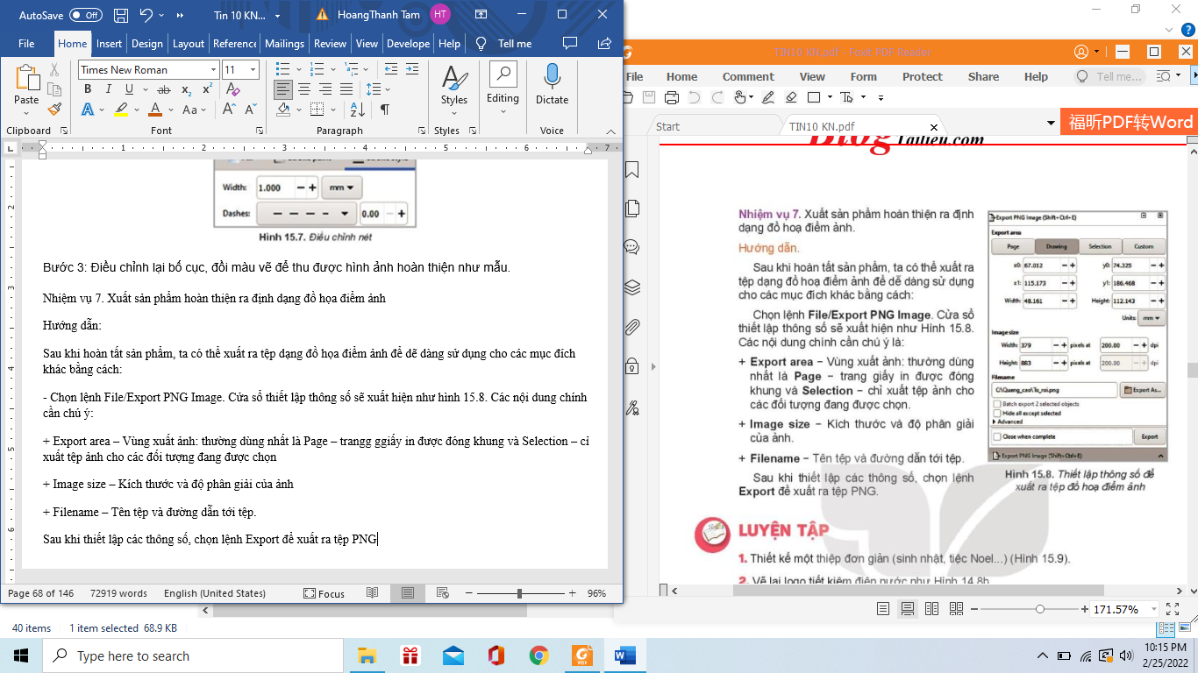
Nhiệm vụ 7. Xuất sản phẩm hoàn thiện ra định dạng đồ họa điểm ảnh
Hướng dẫn:
Sau khi hoàn tất sản phẩm, ta có thể xuất ra tệp dạng đồ họa điểm ảnh để dẽ dàng sử dụng cho các mục đích khác bằng cách:
- Chọn lệnh File/Export PNG Image. Cửa sổ thiết lập thông số sẽ xuất hiện như hình 15.8. Các nội dung chính cần chú ý:

Slide 15
+ Export area – Vùng xuất ảnh: thường dùng nhất là Page – trang giấy in được đóng khung và Selection – chỉ xuất tệp ảnh cho các đối tượng đang được chọn
+ Image size – Kích thước và độ phân giải của ảnh
+ Filename – Tên tệp và đường dẫn tới tệp.
Sau khi thiết lập các thông số, chọn lệnh Export để xuất ra tệp PNG

Slide 16
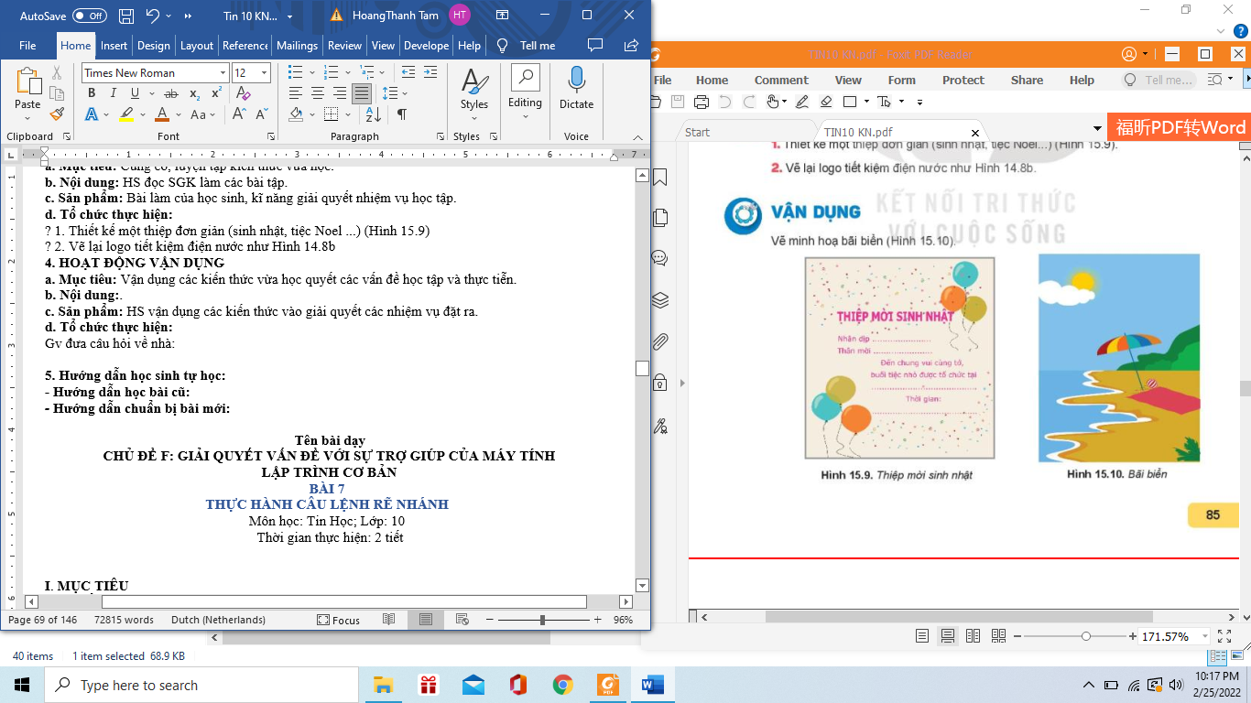
LUYỆN TẬP
1. Thiết kế một thiệp đơn giản (sinh nhật, tiệc Noel ...) (Hình 15.9)
2. Vẽ lại logo tiết kiệm điện nước như Hình 14.8b

Slide 17

THANK YOU

Slide 18

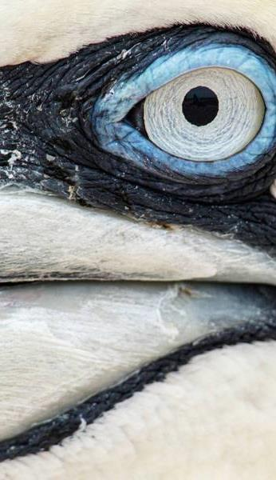
Thank you
Mirjam Nilsson​​
mirjam@contoso.com​
www.contoso.com​

